Slide 1
스마트 알람 무드등
22011117 이주헌
11/22

Slide 2
목차
개요
필요 부품
주요기능
기능구현
프로젝트 시연
기대효과
확장 가능성

Slide 3
개요 – 무드등의 효과
심리적 안정감과 스트레스 감소
무드등은 밝기와 색온도를 낮추어 눈부심이 적고 따뜻한 느낌을 주어 편안함을 유도
특히 따뜻한 색 온도의 조명(주황색이나 노란빛)은 긴장을 완화하고 마음을 진정시키는 효과가 있어 심리적 안정감을 높여줌
이는 감정 관리에 도움이 되며, 스트레스를 줄여주는 역할 수행
수면의 질 향상
무드등처럼 부드러운 조명은 멜라토닌 분비를 방해하지 않으며, 사용자가 점차 수면 상태로 들어갈 수 있도록 도움
특히 밝기가 낮고 따뜻한 색의 빛은 자연스러운 수면 환경을 제공해, 깊은 수면을 유도하고 수면의 질을 높여주는 데 효과적
공간의 분위기 조성
무드등은 공간에 독특한 분위기를 만들어주어 인테리어와 조화를 이루는 데 탁월
무드등의 색상과 밝기를 조절하면, 특정 분위기를 연출해 실내 환경을 더욱 매력적으로 꾸밀 수 있음

Slide 4
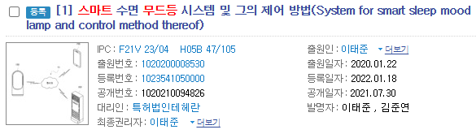
개요 – 참고 특허
핵심 기능
온도, 습도, 움직임 센서: 수면 중 사용자 주변의 온도, 습도 및 움직임을 실시간으로 측정해 수면 패턴을 분석
조명 제어: 사용자 피로도, 활동량, 환경 데이터를 기반으로 조명 색상 및 밝기 조절
스마트 알람: 알람 시간이 다가오면 조명을 서서히 밝게 하여 자연스러운 기상을 유도
IoT 연동: 에어컨, 가습기 등 IoT 기기와 통합하여 최적의 수면 환경을 제공

Slide 5
개요 – 참고 특허
구성 요소
조명부: 직접등과 간접등으로 구성되어 사용자 수면을 유도
센서부: 온도, 습도, 움직임 감지 센서를 포함
디퓨저: 방향제를 자동 분사해 수면 환경 개선
단말: 스마트폰 앱 또는 IoT 기기와 연동하여 제어
제어 방법
스케줄에 따라 조명 및 디퓨저 제어
수면 중 환경 변화 데이터를 수집 및 시각화하여 사용자 피드백 제공

Slide 6
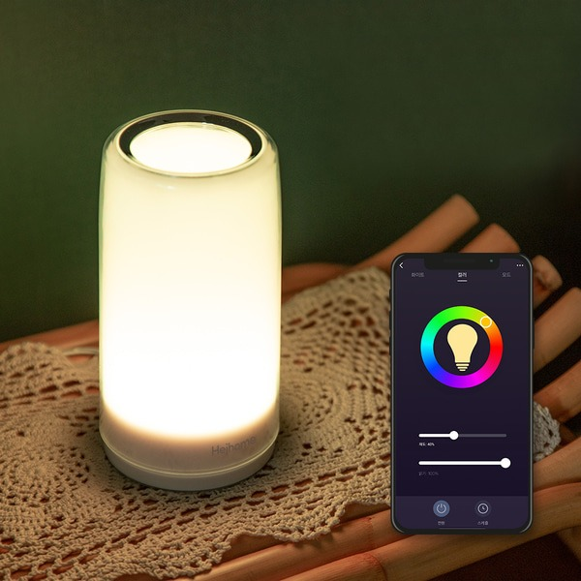
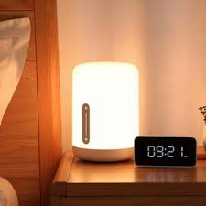
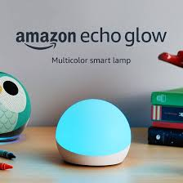
개요 – 관련 제품
헤이홈 스마트 무드등
샤오미 미지아 스마트 무드등
아마존 에코 글로우
헤이홈 스마트 무드등
샤오미 미지아 스마트 무드등
아마존 에코 글로우

Slide 7
필요 부품
아두이노 우노
삼색 LED
무드등의 역할을 수행
피에조 스피커
알람기능을 위한 스피커
LCD 디스플레이
무드등의 조명 색 조절과 알람 타이머 설정을 안내해줄 디스플레이
버튼
무드등의 조명 색 조절과 알람 타이머 설정을 위한 버튼
저항 및 점퍼 와이어
베터리 또는 전원 공급장치

Slide 8
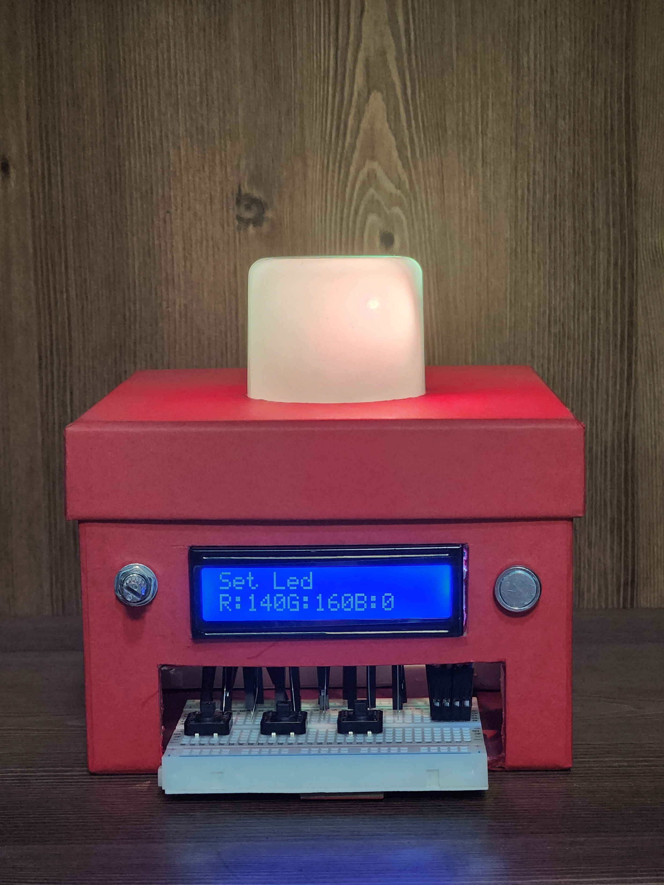
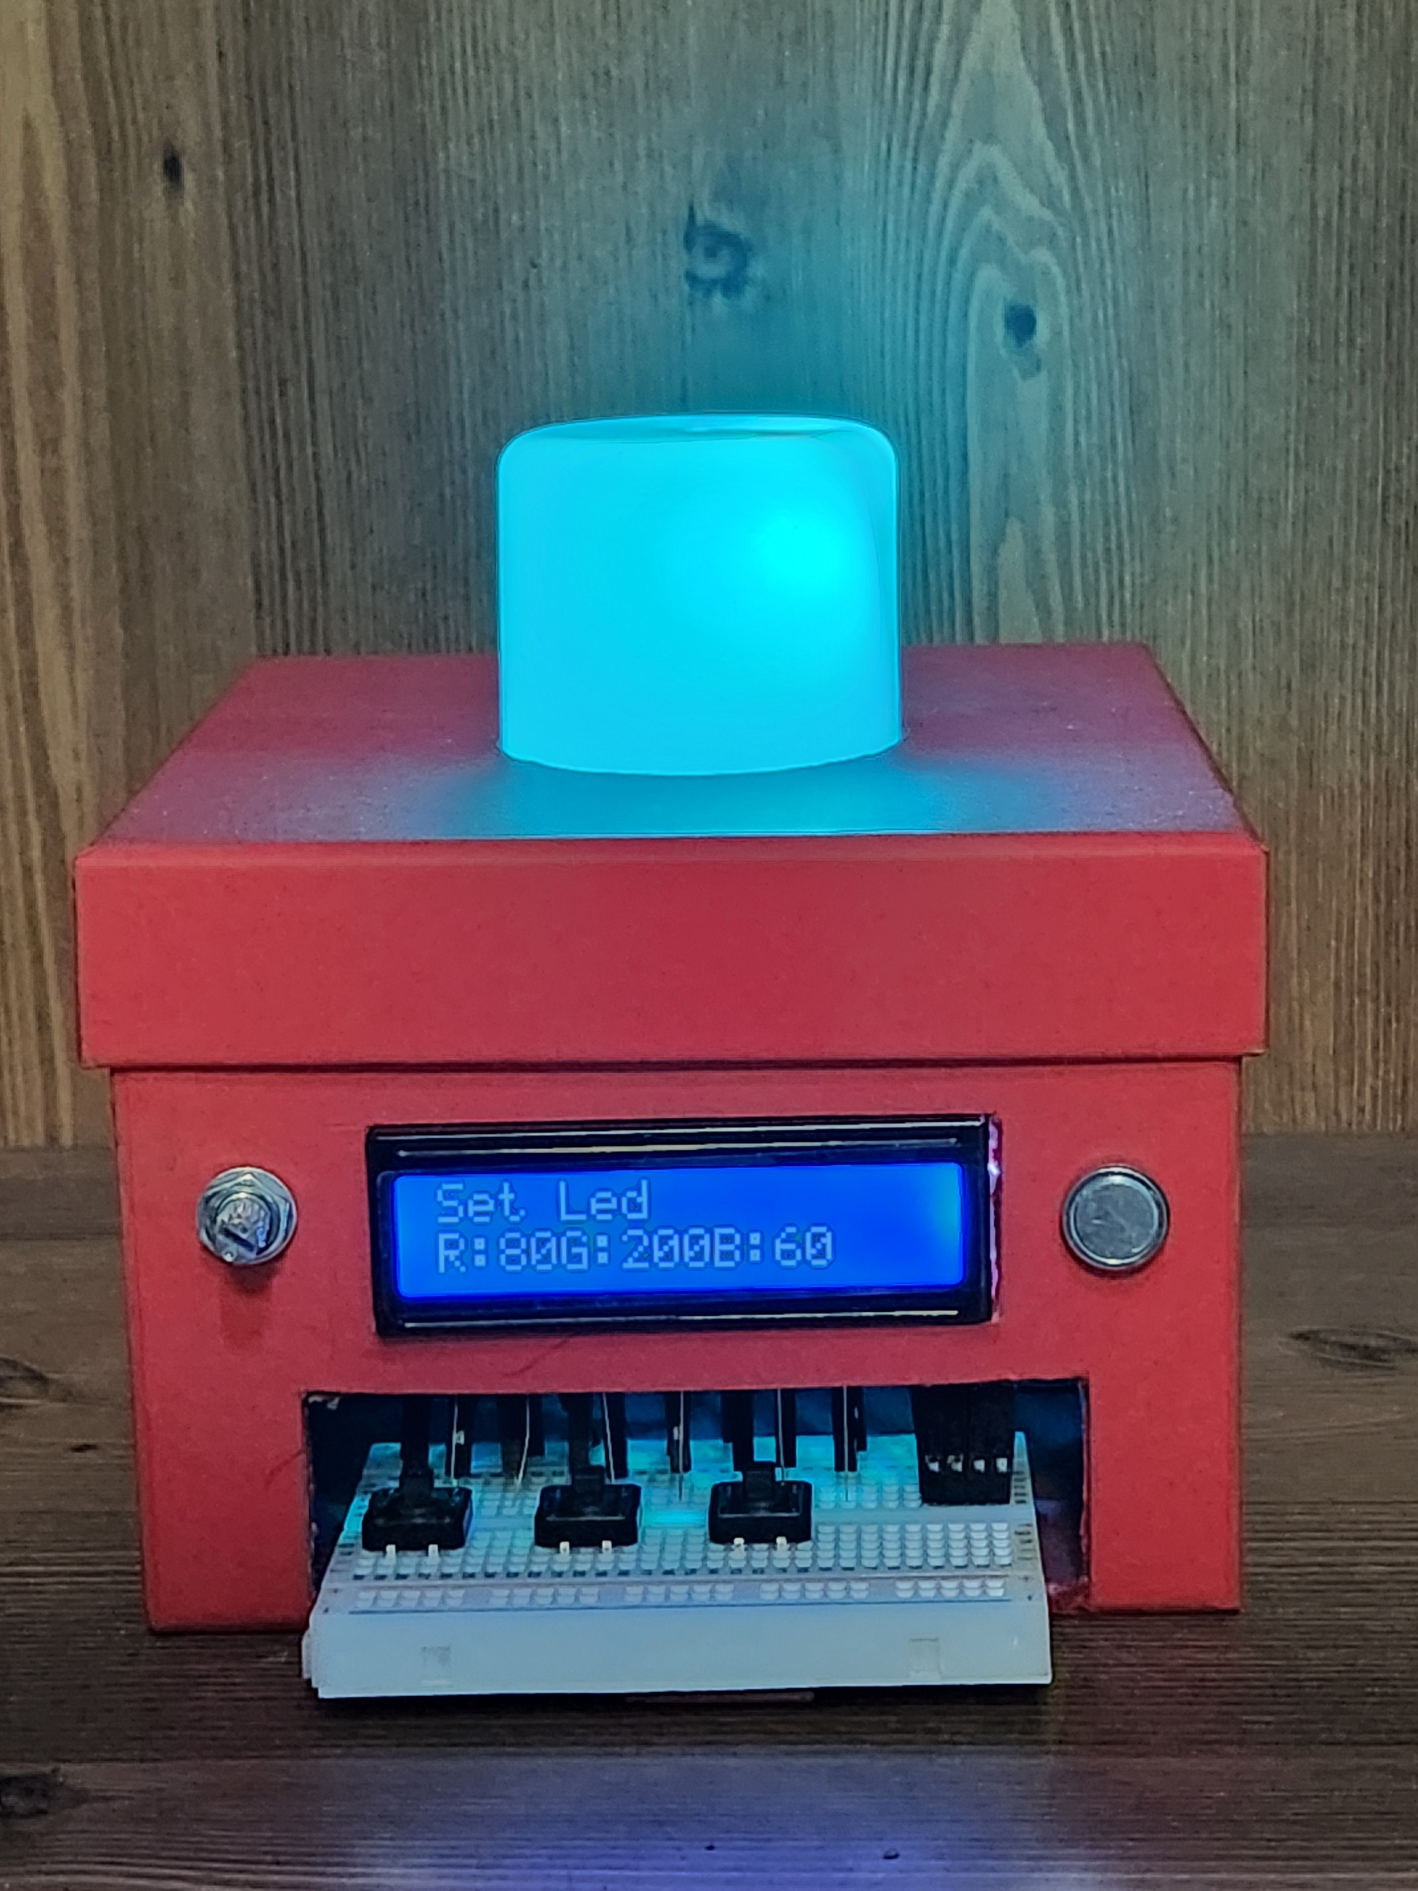
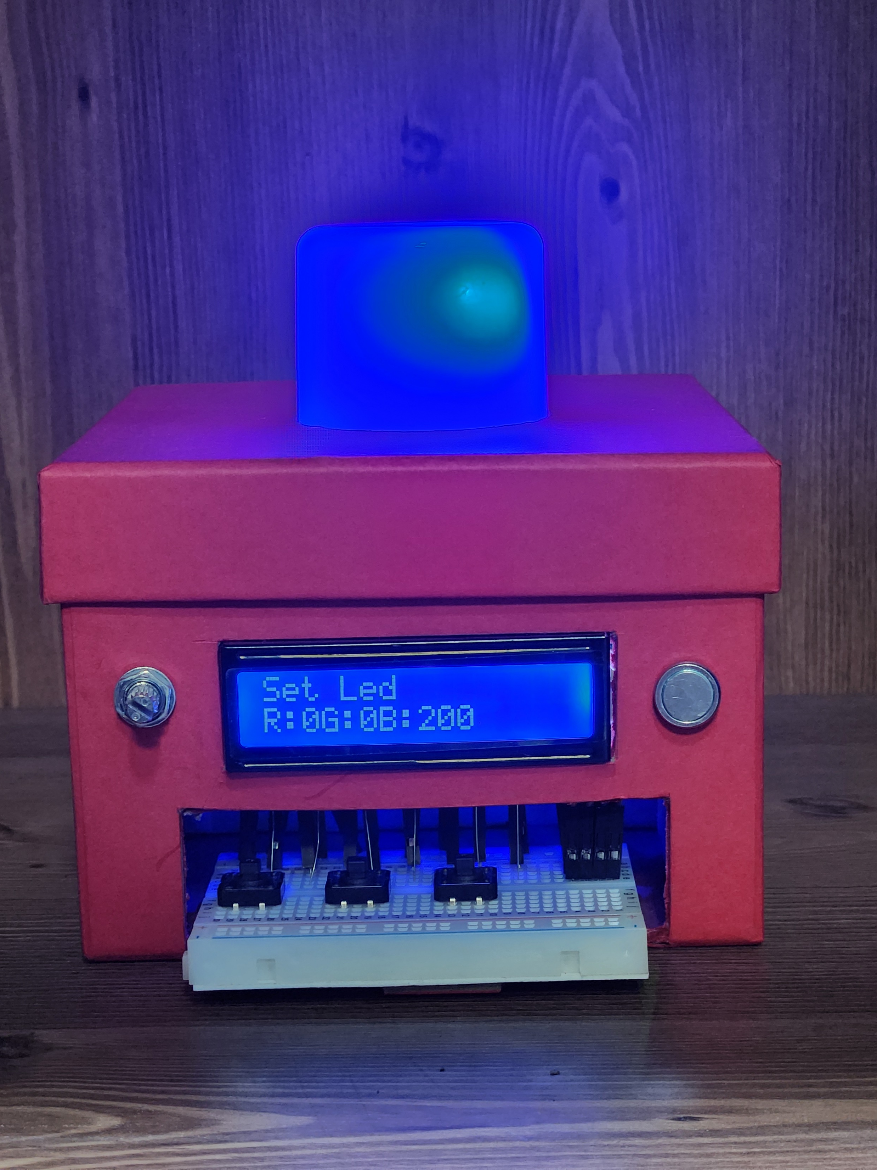
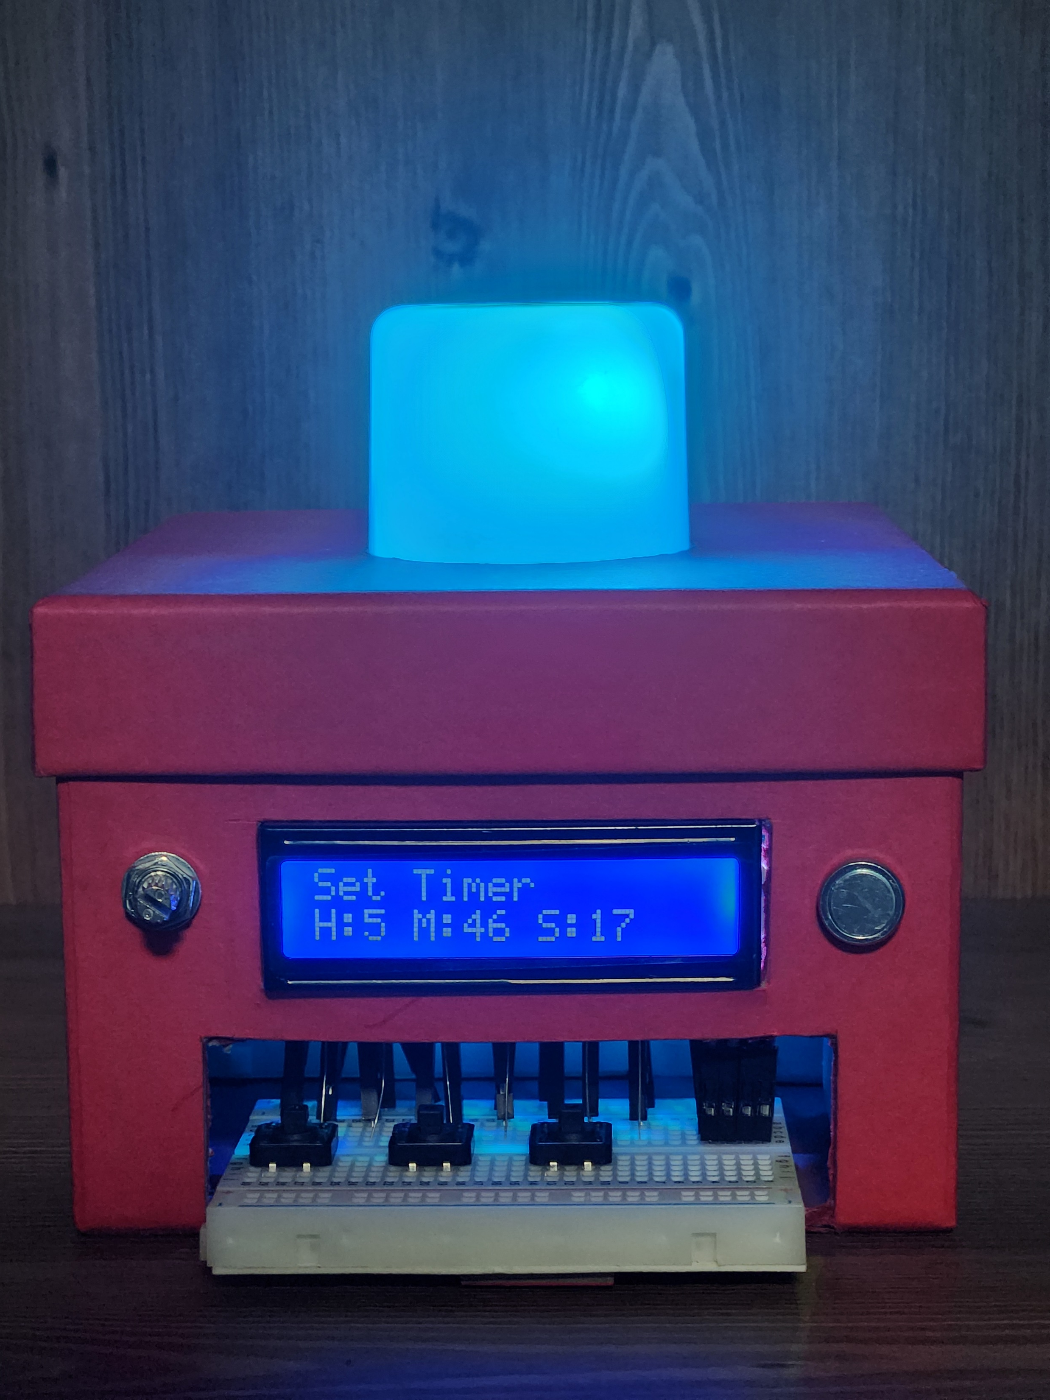
주요 기능
조명 색상 조정
사용자 취향에 맞게 LED 색상을 변경하여 다양한 분위기 연출
색상 변경을 통해 감정에 맞는 조명 조절 가능
알람 타이머 설정
버튼으로 시간 간격을 시간, 분, 초 단위로 설정
LCD 화면에 남은 시간 표시, 사용자에게 직관적 정보 제공
설정된 시간 후 LED 밝기가 최대가 되며, 알람 사운드 작동
LED 색상 조정
알람 타이머 설정

Slide 9
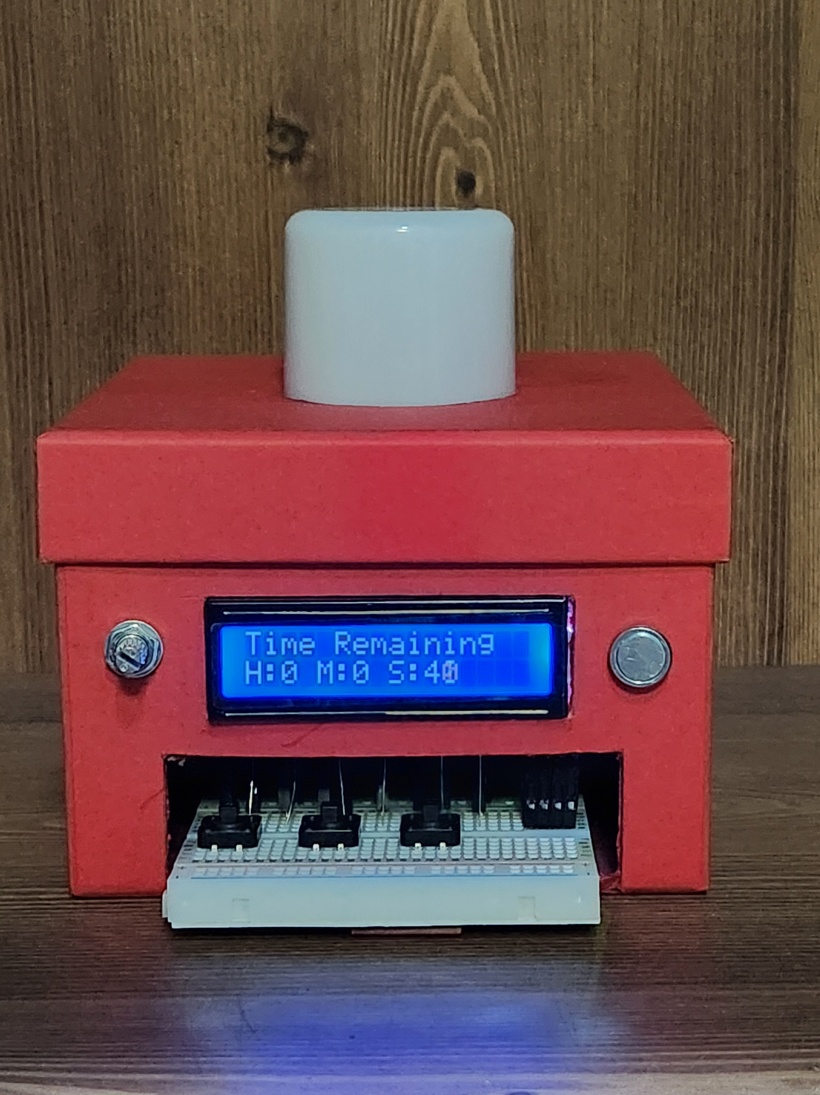
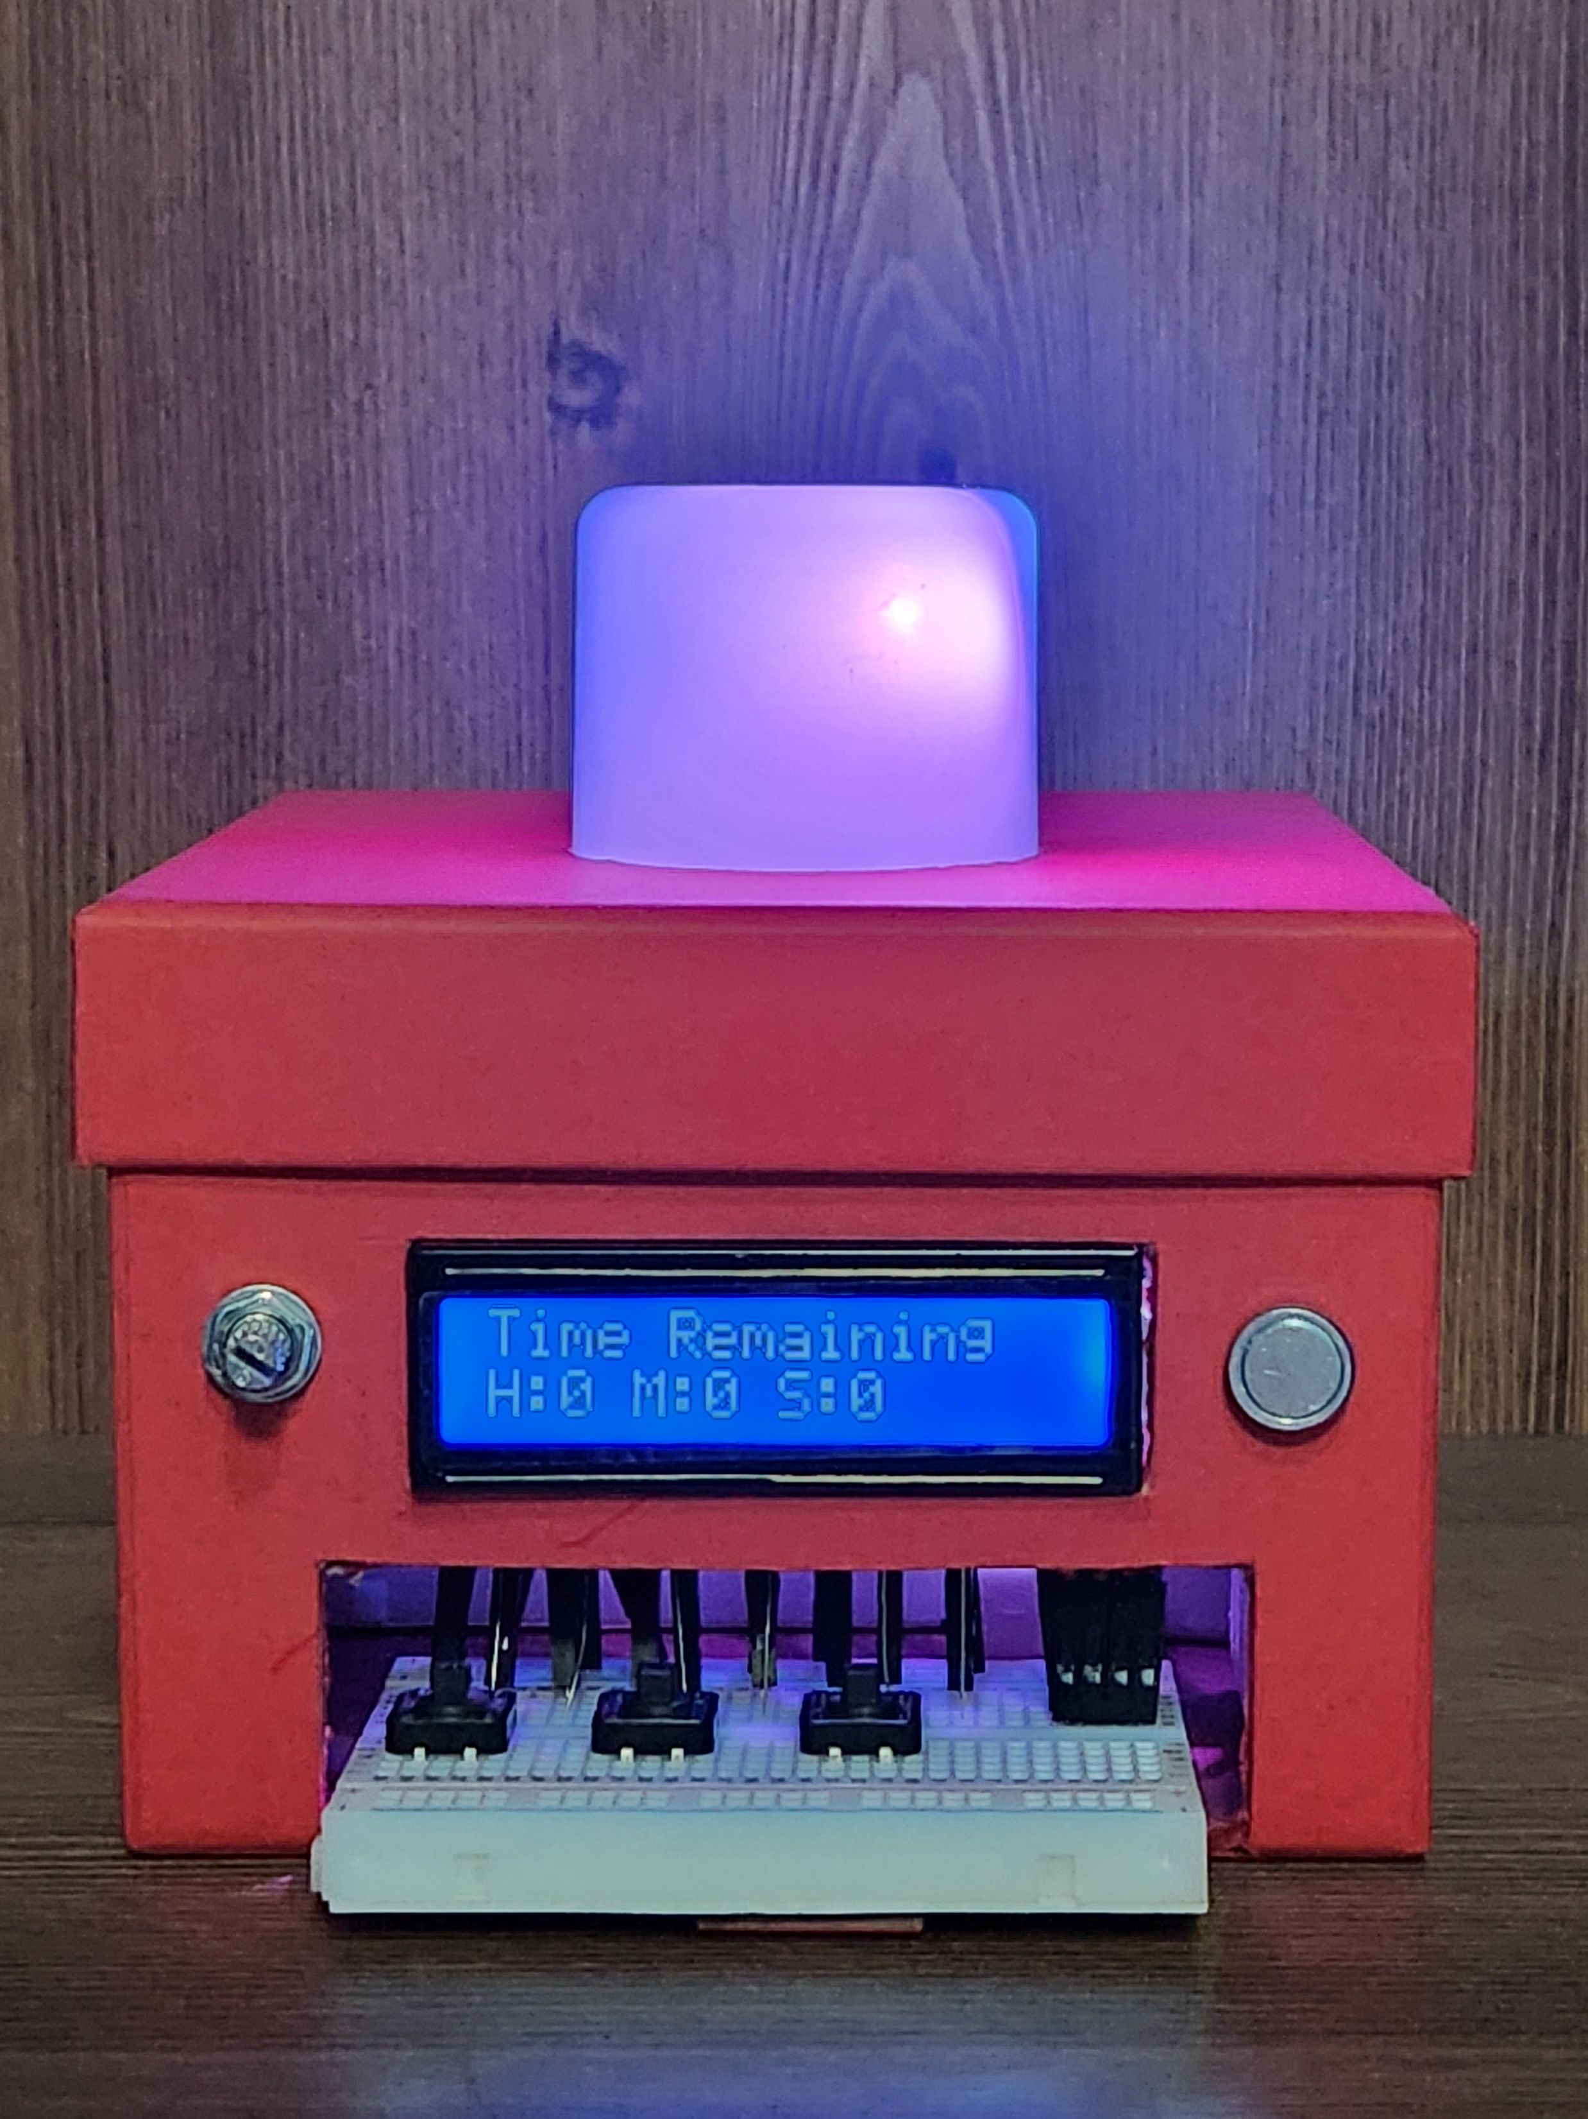
주요 기능
조명 자동 꺼짐
조명은 타이머 설정 시간이 지난 후, 설정 시간의 10%가 경과하면 자동으로 꺼지도록 설정
필요하지 않은 시간대에 에너지를 절약하고, 사용 편의성 강화
조명 꺼짐 시 자연스러운 종료 분위기 제공
알람 기능
타이머 종료 시 피에조 스피커가 울려 사용자에게 알림 제공
LED 최대 밝기로 켜져 시각적 알림 강화
수면 방해 없이 편안한 기상 가능
LED 자동 꺼짐
알람 기능

Slide 10
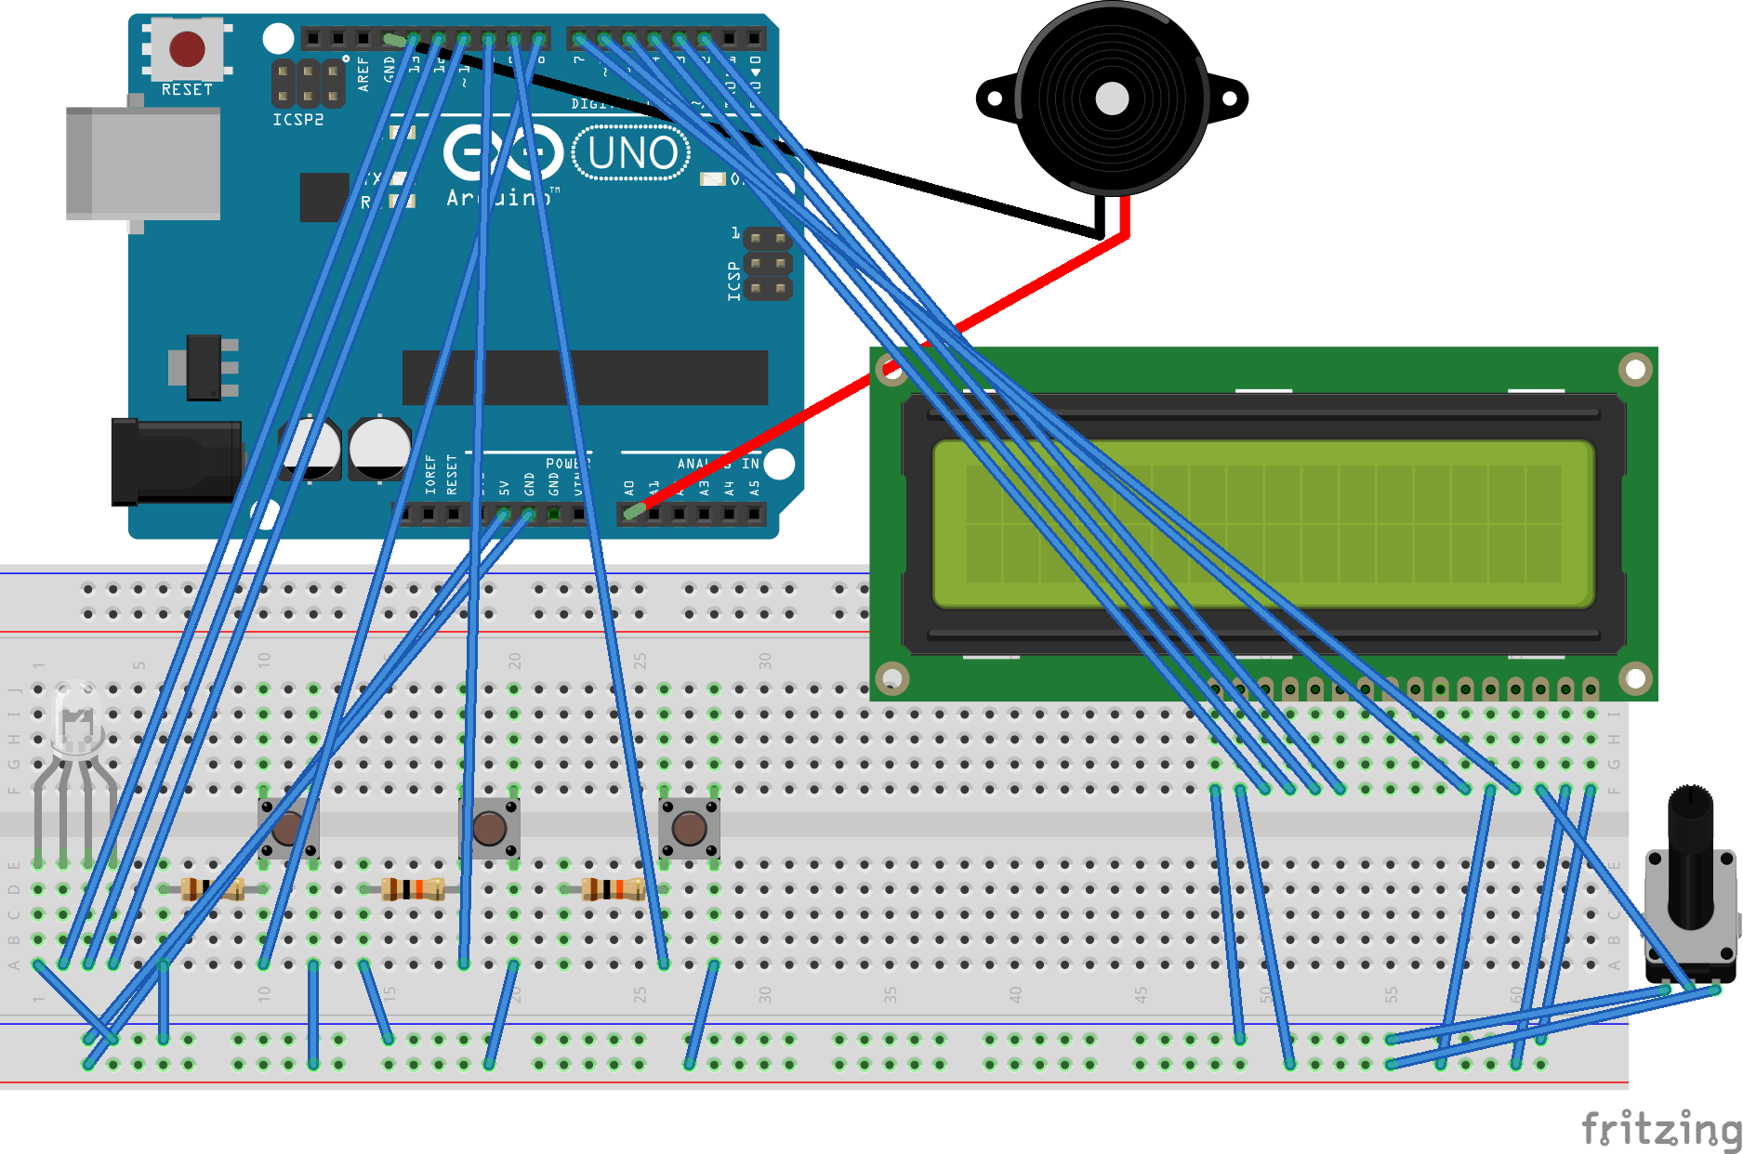
기능 구현 - 회로도

Slide 11
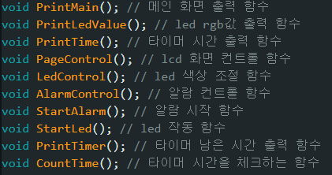
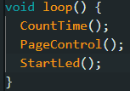
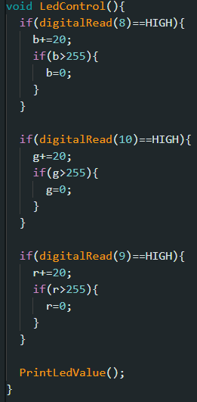
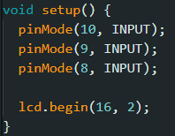
기능 구현 - 코드
함수 목록
setup()
버튼 작동을 위한 핀 모드 설정
Lcd 초기화
loop()
- 타이머 체크, 화면 제어, LED 제어
LedControl()
버튼 입력 감지
각 버튼으로 RGB값 조절

Slide 12
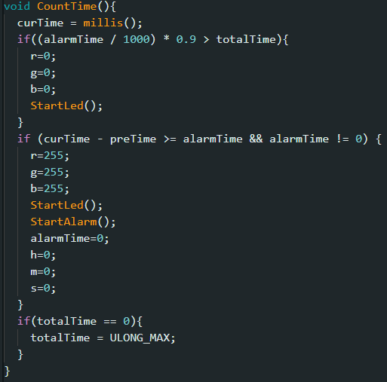
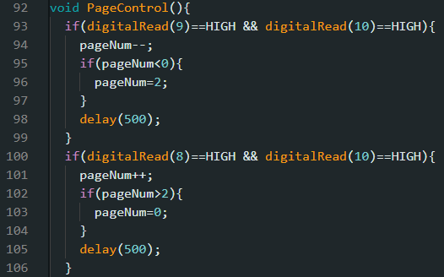
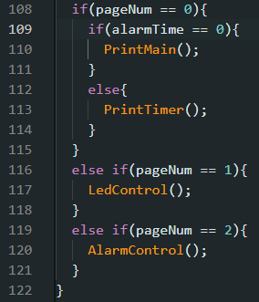
기능 구현 - 코드
CountTime()
millis()로 현재 시간 계산
현재 시간과 타이머를 설정한 시간의 차이를 이용
타이머 시작 일정 시간 후 RGB값 0으로 초기화
알람 시작 시 조명 최대 밝기 설정
PageControl()
2개의 버튼으로 lcd에 띄울 화면 조절
PrintMain(): 기본 화면 출력
PrintLedValue(): RGB 값 출력
PrintTime(): 타이머 설정 화면
PrintTimer(): 남은 시간 출력

Slide 13
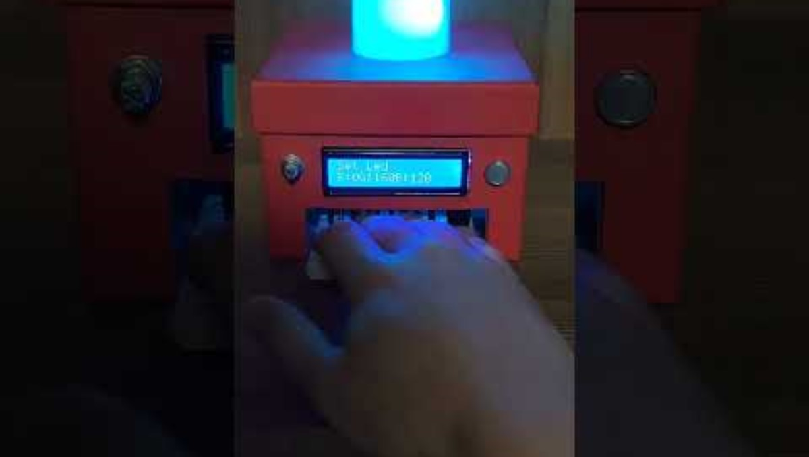
프로젝트 시연

Slide 14
기대 효과
사용자 맞춤형 수면 환경 조성
LED 조명의 밝기와 색상을 조절하여 침실에 맞는 조도를 설정 가능
따뜻한 색의 부드러운 조명을 통해 수면을 유도
이는 수면 중 불필요한 빛의 자극을 줄여 멜라토닌 분비를 유지하는 데 도움을 줌
시간 효율성과 에너지 절약
타이머 설정 기능으로 특정 시간이 되면 조명이 자동으로 꺼지므로 사용자는 수면 중 조명에 신경을 쓸 필요가 없음
이로 인해 에너지 절약 효과가 발생하며, 과도한 전력 사용을 방지할 수 있음
편리한 일상 관리와 기상 알림 기능
알람 기능을 통해 설정된 시간에 조명이 밝아지며 피에조 스피커가 울려 자연스럽게 기상을 유도
스마트폰 알람과 달리 시각적 및 청각적 자극을 함께 제공하여 더 효과적인 기상 유도 효과를 기대할 수 있음

Slide 15
문제 해결 과정 및 한계
문제해결 과정
millis() 함수와 변수 선언 오류로 인한 계산 문제
Int 데이터 타입으로 계산한 결과를 unsigned long 데이터 타입 변수에 저장하는 과정에서 오버플로우 발생
unsigned long 데이터 타입으로 변경하여 오버플로우 문제 해결
LCD 화면에 글씨가 출력되지 않음
수업 교재에서 권장한 10kΩ 고정 저항으로는 LCD 대비를 미세하게 조정할 수 없었음
10kΩ 가변저항을 사용하여 LCD 대비를 조정
조정을 통해 최적의 전압을 설정하여 글씨 선명도를 확보
프로젝트 한계
타이머 도중 설정 변경 불가
타이머가 동작 중일 때, 타이머 설정창에 들어가면 타이머가 초기화 됨
실시간으로 환경을 조정하고자 하는 사용자의 요구를 반영하지 못함
알람 종료 방식의 제한
버튼 입력으로만 알람을 종료할 수 있어 사용자가 버튼에 접근하지 못할 경우 제어가 어려움

Slide 16
확장 가능성
스마트폰 연동 기능
스마트폰 앱을 통해 조명 색상, 밝기, 타이머 등을 원격으로 제어할 수 있게 하면 편의성이 크게 증가
사용자는 침대나 다른 장소에서도 조명을 쉽게 제어하고, 특정 시간이나 상황에 맞는 조명 모드를 사전에 설정해 둘 수 있음
환경 감지 센서 통합
밝기나 주변 소음, 온도 등을 감지하는 센서를 추가하여 자동 조정 기능을 도입
음성 인식 및 AI 통합
구글 어시스턴트나 아마존 알렉사와 같은 음성 인식 기능을 추가하면 손쉬운 음성 제어가 가능
사용자의 선호에 맞춰 조명을 자동으로 조정하거나 일정 패턴을 학습하여 맞춤형 조명을 제공하는 AI 기능도 추가 가능
다양한 조명 모드 추가
기본 무드등 모드 외에도 기상 모드, 수면 모드, 집중 모드 등을 추가 할 수 있음

